Slide 1
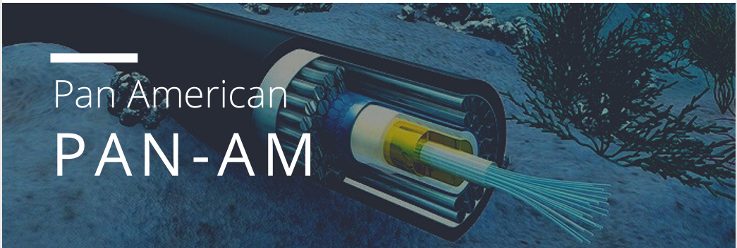
Universidad Técnica de Ambato
Facultad de Ingeniería en Sistemas, Electrónica e Industrial
Carrera de Ingeniería en Telecomunicaciones
RED GLOBAL CON FIBRA ÓPTICA

Slide 2
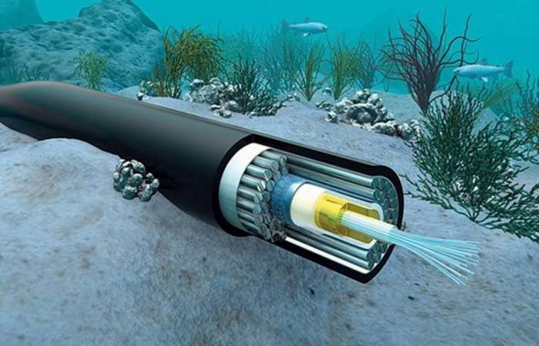
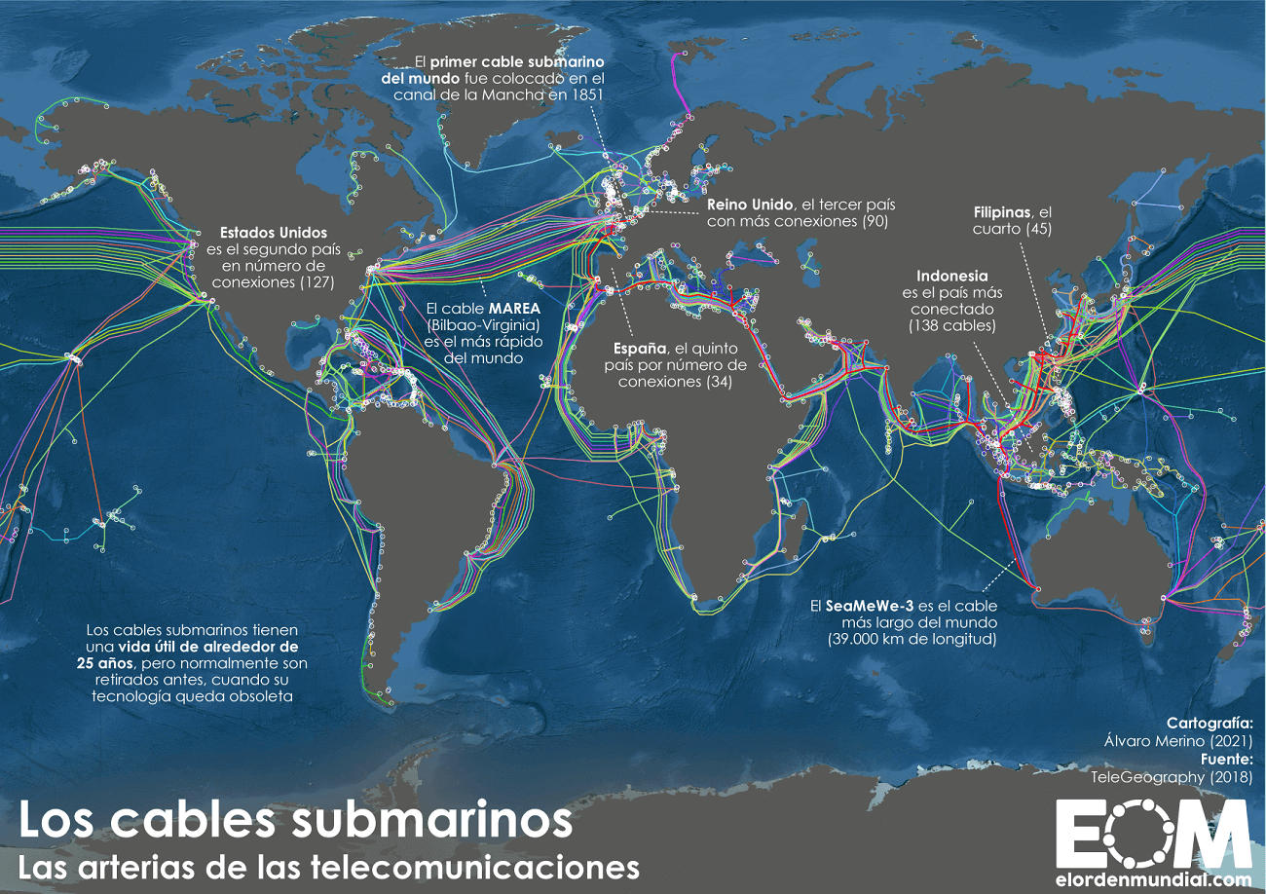
¿Qué es una red global con fibra óptica?
Una red global con fibra óptica es aquella que esta constituida por un cable submarino o Interoceánico de fibra óptica instalado sobre el lecho marino y destinado fundamentalmente a servicios de telecomunicación, transmisión datos y mas que todo a favorecer las comunicaciones entre todo el mundo ya que es un medio para transmitir información más fiable y robusto que la comunicación por satélite.

Slide 3
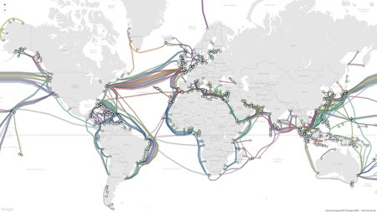
¿Por dónde pasan y quién los pone?
En la actualidad existen más de 1.000 millones de metros de cable submarino y ese número va en aumento, fundamentalmente estos sirven para unir los continentes y uno de ellos el mas importante es el que une Norteamérica con Europa y Norteamérica con Asia.
Las empresas que ponían este tipo de cables anteriormente eran de telecomunicaciones como Verizon, Telefónica, Orange, Vodafone… Pero ahora además de todas esas empresas destacan Amazon, Microsoft, Google… para sus servicios de la nube.

Slide 4
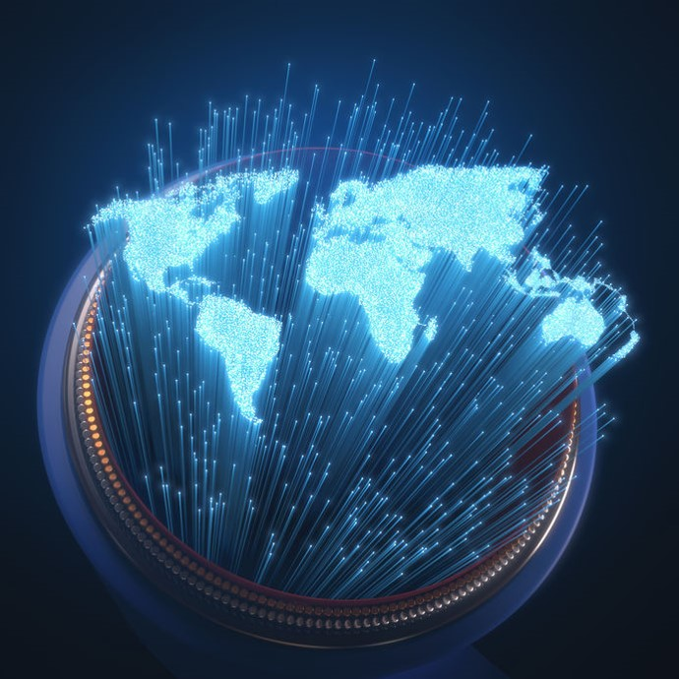
CABLE SUBMARINO EN EL ECUADOR
Fue en 1999 que Ecuador se conectó, por primera vez, a la red global de cables submarinos de fibra óptica, gracias a la iniciativa de una asociación de empresas de telecomunicaciones denominada Consorcio del Cable Submarino Panamericano, mediante el cable denominado Pan American (PAN-AM).
En 2007 se logró la segunda conexión, esta vez desde Punta Carnero (provincia de Santa Elena), mediante el cable denominado South America-1 (SAm-1).
Desde 2015, Ecuador se conectó directamente con Panamá desde Manta (provincia de Manabí) con el cable Pacific Caribbean Cable System (PCCS).

Slide 5
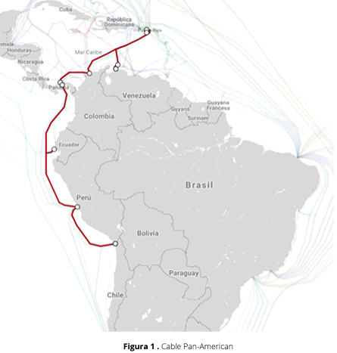
PROYECTO DE CABLE Panamericano
El proyecto del Cable Panamericano que empezó en el año 1999 consistió en el tendido de un cable submarino de fibra óptica que conectó: Arica en Chile, Lurín en Perú, Punta Carnero en Ecuador, Colón y Panamá en Panamá, Barranquilla en Colombia, Punto Fijo en Venezuela, Baby Beach en Aruba, St. Croix y St.Thomas en las Islas Vírgenes en Estados Unidos.
Las empresas iniciadoras de este cable submarino fueron Telefónica Internacional, Telefónica del Perú, CTC Mundo, MCI, AT&T, Telintar, CANTV, ENTEL Chile, TELECOM Colombia, TELECOM Italia, Sprint, Setar, ANDINATEL S.A. y PACIFICTEL S.A. de Ecuador.

Slide 6
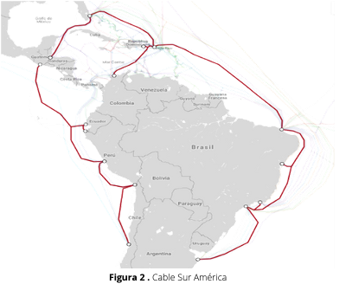
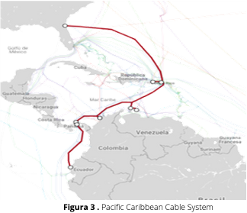
South America-1 (SAm-1).
Pacific Caribbean Cable System (PCCS).
Es un cable submarino de fibra óptica, que comenzó sus operaciones en el año 2001, consistía en cuatro pares de fibra operando inicialmente a 40 Gbit/s en una configuración de anillo ampliable a 48 canales de 10 Gbit/s cada uno, para una capacidad total de diseño de 480 Gbit/s, y con la actualización de capacidad de uso alcanzó 1,92 Tbit/s.
Pacific Caribbean Cable System, es un sistema de cable submarino pensado para reforzar los enlaces digitales en la región caribeña, Centroamérica y Sudamérica, para satisfacer la creciente demanda de contenidos. Su capacidad permite mejorar la fiabilidad de las comunicaciones y reducir el riesgo de interrupciones del servicio pues proporciona rutas y accesos alternativos a las redes de cable ya desplegadas en la región.

Slide 7
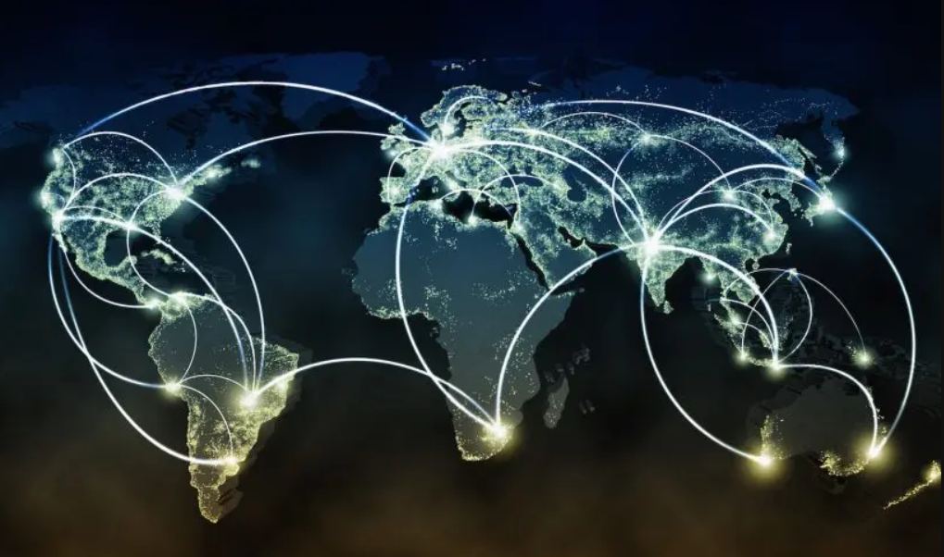
Conclusión:
Bibliografía:
La red global con fibra óptica es de suma importancia en el mundo ya que permite interconectar varios continentes mejorando la calidad de la comunicación a nivel mundial.
ARCOTEL, 2001, BOLETÍN NO. 2021-02, Agencia de regulación y control de las Telecomunicaciones, www.arcotel.gob.ec
COBA J, 2020, Cables Submarinos y su importancia para el Internet, DIARIUM 2020, https://diarium.usal.es/coba/2020/03/29/cables-submarinos-y-su-importancia-para-el-internet/

